Slide 1
Obor: 65-51-H/01 Kuchař-číšník
Předmět: Stolničení
Ročník: 3.
Téma: Souborné práce celků
gastronomie
Vypracovali: Ing. Romana Niklová
Materiál: VY_32_INOVACE_345
Datum: 10.10.2012
Anotace: Banket
- Potvrzení objednávky

Slide 2
Formát SOP
Písmo Ariel, běžný text - velikost písma 12
Rovnání textu do bloků
Jednoduché řádkování
Používat tabulátory, ne opakovaně mezerník
Až ZA každým interpunkčním znamínkem je mezera (u pomlčky z obou stran)
Číslovat stránky práce
Banket - SOP

Slide 3
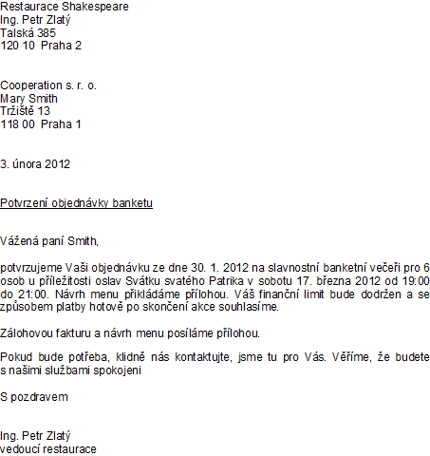
Banket
- potvrzení objednávky
Banket - SOP

Slide 4
Povinné náležitosti:
Anglický styl psaní písemností tj. vše zleva.
Před a za textem dopisu vždy 2x zařádkovat, odstavce uvnitř dopisu oddělit 1x zařádkováním.
Pro dopis použít hlavičkový papír nebo 1. adresa je odesilatel, 2. adresa je příjemce.
Za oslovením vždy čárka a malé písmeno.
Pod jménem podpisu vždy funkce ve firmě
Banket - SOP

Slide 5
Povinný obsah potvrzení objednávky:
Kontaktní údaje
Datum potvrzení objednávky cca 3 dny po objednávce
Potvrzení všech údajů z objednávky
První přílohou potvrzení objednávky je návrh menu
Druhou přílohou potvrzení objednávky je zálohová faktura
Banket - SOP

Slide 6
Příklad
na internetových stránkách školy:
http://www.souhorky.cz/vyukdok.php
Banket - SOP

Slide 7
WE ARE THE CHAMPIONS!

END
Vypracovala: Ing. Romana Niklová
Zdroje:
http://www.souhorky.cz/ucebnice/st/sthlavni.htm
Salač G., Stolničení, Fortuna Praha
Kliparty – free Office
Fotografie – archiv školy SOŠ a SOU Horky n/J

